Slide 1
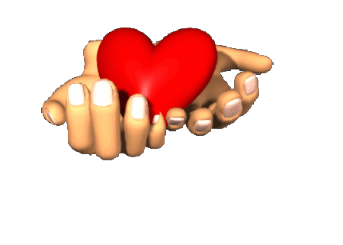
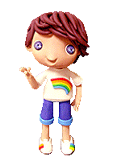
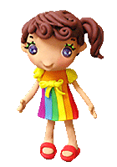
"Что же бьётся там в груди?"
Цель: познакомить детей с самым важным органом человека – сердцем; сформировать первоначальное представление об этом органе, его значении; развивать речевую активность детей, мышление; воспитывать положительное отношение к своему здоровью.

